Slide 1
Dasturlanadigan interfeyslar
Avtomatlashtirishning mikroprotsessorli vositalari

Slide 2
REJA:
1. Qiymatlarni kiritishni-chiqarishni ta'minlaydigan programmalashtiriladigan parallel va ketma-ket interfeyslar. Ularning tuzilishlari, bloklarini vazifalari, ishlash prinsiplari va rejimlari, qo`llanilishi, markaziy prosessorli elementga ulanish sxemasi, interfeyslarni programmalash (rejimlarga o`rnatish).
2. MP ni ishlashini vaqtincha to`xtatuvchi (uzuvchi), afzalligi darajasi bo`yicha xotiraga to`g`ridan-to`g`ri kirishni ta'minlovchi programmalashtiriladigan kontrollerlar, va ularning tuzilishlari, ishlashlari.
3. Vaqt oralig`ini tashkil etuvchi programmalashtirnladigan taymer va uning tuzilishi, ishlash rejimlari, bloklarining asosiy vazifalari, markaziy prosessorli elementga ulanish sxemasi.

Slide 3
Bu interfeys har xil formatdagi parallel ma’lumotlarni kiritib, boshqara oladigan programmalashtiriladigan bitta kristalli qurilmadir. Programmalashtiriladigan parallel interfeysli katta integral sxema (KIS) standartli periferiya qurilmalarini (displey, pechatlaydigan qurilma, teletayp va shunga o`xshashlarni markaziy protsessorli elementli KIS ni qiymatlar magistrali bilan bog`lab turadigan va ma’lumotlarni kiritib/chiqaradigan element sifatida ishlatiladi

Slide 4
Programmaiashtiriladigan parallel interfeys quyidagi blokiardan tashkil topgan: qiymatlar buferli registri (BFD). boshqaruvchi so`zni registri (RGU), kanalny tanlovchi sxema (SXKN) va uchta qiymatlar kanali (KNI, KN2, KNZ).
Ikki tomonga yo`nalgan qiymatlar buferli kanali o`zining ichki qiymatlar magistralini markaziy protsessorli elementining (TSPE) qiymatlar magistraliga yoki boshqa foydalanuvchi elementga ulash uchun mo`ljallangan.

Slide 5
7-razryadIi boshqaruvchi so`zning registri (RGU) ichki magistraldan va qiymatlar buferli kanalidan kelayotgan buyruqlar kodini qabul qilish va saqlash uchun ishlatiladi. Boshqaruvchi so`zni registridagi kodlash vazni (qiymati) uchta kiritish/chiqarish kanallarining har birini ish paytidagi yo`nalishini aniqlaydi.
Kanallarni tanlovchi sxema (SXKN) ichki va tashqi qiymatlarini uzatish uchun, boshqaruvchi so`zlarni va ma’lumotlarni holatlari bo`yicha boshqaruvchi signallar tashkil qiladi qiymatlarning uzatish turi -jadvalga asosan o`rnatiladi KNI, KN2 va KNZ kanallari tashqi qurilmalarni mikroprotsessorning qiymatlar shinasiga ulash uchun ishlatiladi. Har bir kanalning bajaradigan vazifasi (funksiyasi) programma asosida aniqlanadi.

Slide 6
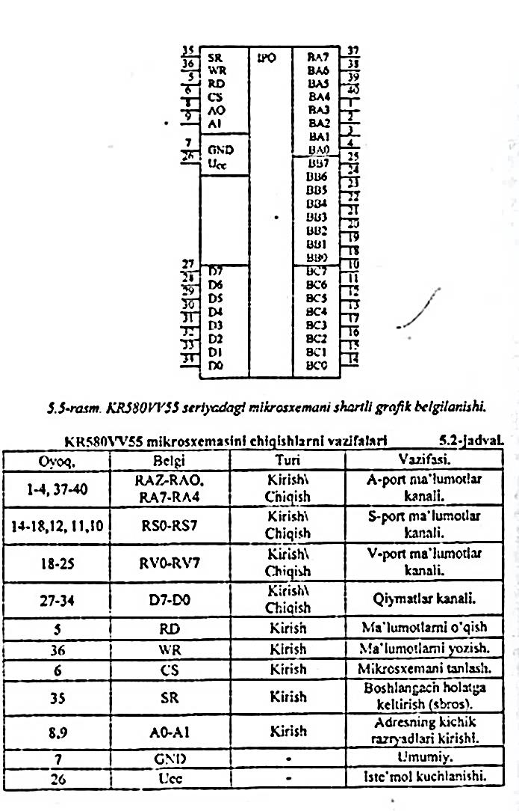

Slide 7
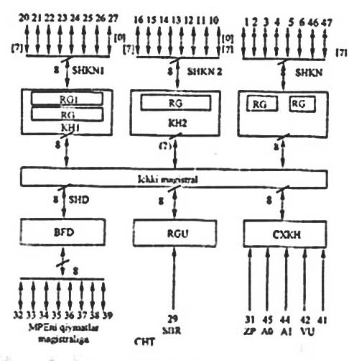
Periferiya qurilmaiari uchun programnialashtiriladigaN parallel interfeys KR580W5S.

Slide 8
KM1 kanali 8-razryadli signallarni tashkil eta oladigan RG1 va RG2 kiritish/chiqarish registrlaridan tashkil topgan, hamda 0, 1 va 2 rejimlarida ishlashi mumkin. "0" rejimida ma’lumotni kiritish uzluksiz ravishda amalga oshiriladi, ya’ni kiritish registri o`zini holatini kirishdagi qiymatlarning o`zgarishi bo`yicha o`zgartiradi "0" va ‘1' rejimlarida ma’lumotlarni chiqarish ham chiqishdagi registrning ma’lumoti almashguniga qadar uzluksiz ravishda amalga oshiriladi.
Kirish registriga 1 va 2 rejimlarida uzluksiz ravishda ma’lumotni kiritish va 2 rejimda ma’lumotni chiqarish/qabul qilishni boshqaruvchi tashqi signal bor paytida amalga oshadi.

Slide 9
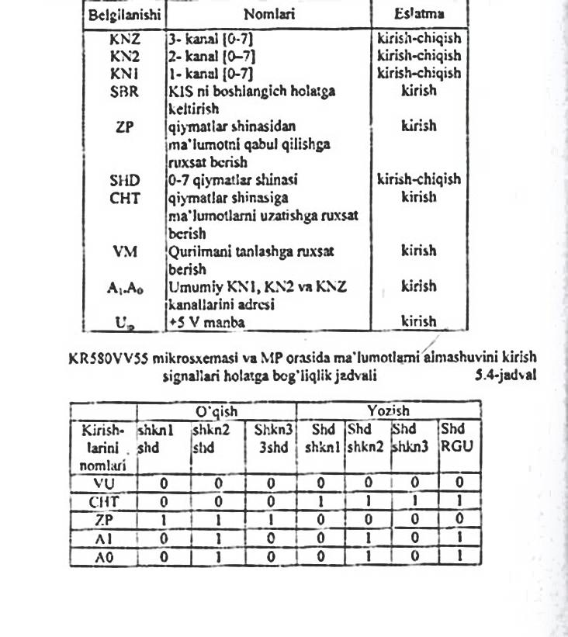
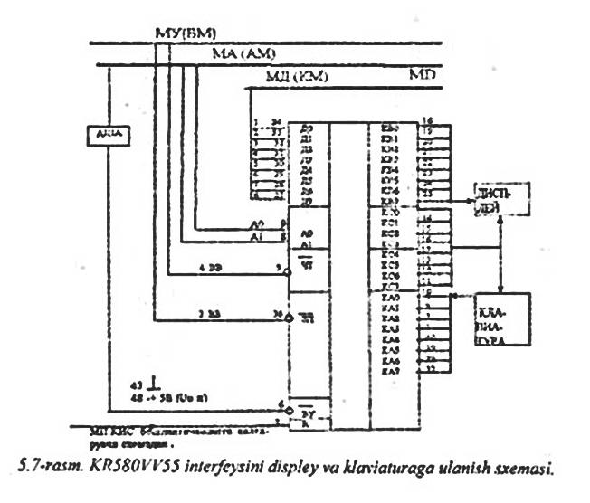
KN2 kanali 8-razryadli kirituvchi/chiqaruvchi registrdan (RGUZ)_{j} tashkil etuvchilardan (formirovatcllardan) tuzilgan hamda "0" va "1" rejimlarida ma’lumotlarni kiritishda ishlashi mumkin.

Slide 10
Kanalning registri "0" rejimida kanalning kirishidagi holatini chigarishiga tengdosh ravishda o`zini holatini o`zgartiradi. “1" rejimida ma’lumotlarni kiritish. qabul qilishni boshqaruvchi tashqi signalni ta’miri natijasida amalga oshiriladi.
KNZ kanali ikkita 4-razryadli [0-3] va (4-7] razryadli registrlardan tashkil topgan. KMZ kanali "0" va “1" rejimlarida ishlashi mumkin. "0" rejimida 4- razryadli so`zni kiritish/chiqarish amalga oshiriladi. “1" rejimida KNZ kanali boshqaruvchi signallarni qabul qilish va chiqarib berish uchun foydalaniladi (agarda KN1 va KN2 kanallari “1’’ yoki "2“ rejimlarida ishlayotgan bo`lsa). Kanalning registrlari birgalikda 8-razryadIi holat registri sifatida ham ishlatiladi.

Slide 11
Har bir kanalning ishlash rejimi RGU ga kiritilgan boshqaruvchi so`zning kodini turiga (qanday kod chiqanligiga) qarab aniqlanadi. KN1 da KN2 kanallarining rejimlari ixtiyoriy (bog`liqsiz) o`rnatiladi, KNZ kanalining rejimi esa KN1 va KN2 kanallarining ishlash rejimlariga bog`liq. Har qanday kanalning ishlash rejimi o`zgarganda kirish/chiqish registrlari "0" holatiga keladi. Kanallarni ishlash rejimlarini kombinatsiyalash parallel interfeysli KIS ni har kanday periferiya qurilmalari bilan ishlashini ta’minlaydi.

Slide 12
KR580VV51A PROGRAMMALASHTIRILADIGAN KETMA- KET INTERFEYS QURILMASI.
Mikrosxema KR580VV51A - bu universal sinxron-asinxron qabul qiluvchi- uzatuvchi qurulma bo`lib, (USAQUQ), KR5S0VM80A, KM1801VM yoki ushbu mikrosxemani kerakli rejimda ishlashi uchun programmalashtira oladigan qurilma bilan ketma-ket uzatish protokoli asosida ma’lumot uzatish va qabul qilishni amalga oshiradi.

Slide 13
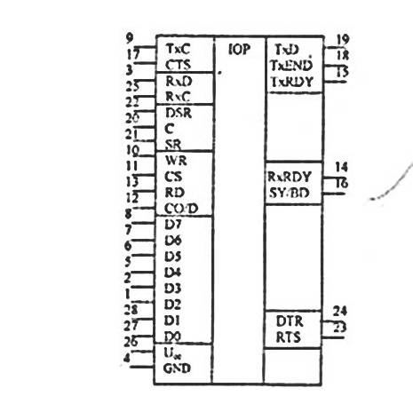
Mikrosxema protsessordan qabul qilgan parallel kodni yordamchi bitlar qo`shgan holda simvollar ketma-ketligiga aylantiradi va bu simvollarni ketma- ket bog`lanish kanaliga har xil tezlikda ketma-ket uzatadi. Bundan tashqari teskari o`zgartirishni ham amalga oshiradi.
KR58QVV51A seriyadagi mikrosxemani shartli grafik belgilanishi.

Slide 14
Ya'ni, ketma-ket simvollarni sakkiz razryadli parallel so`zga aylantiradi. Kerak bo`Isa qabul qilinuvchi va uzatiluvchi axborot toqlik yoki juftlikka tekshirilishi ham mumkin. Mikrosxema hozirda mavjud bo`lgan ketma-ket axborot uzatish protokollarining barchasiga programmalashtirilishi mumkin. U ikkita sinxron va asinxron rejimlarda ishlaydi. Mikrosxemani u yoki bu ishlash rejimiga programmalashtirish mos holda mikrosxema registriga boshqarish so`zini yozish bilan amalga oshiriladi, Axborotni ketma-ket kanal bo`yicha maksimal uzatish va qabul qilish lezligi 64K, minimal tezlik cheklanmagan va u ichki qurilma orqali aniqlanadi.

Slide 15
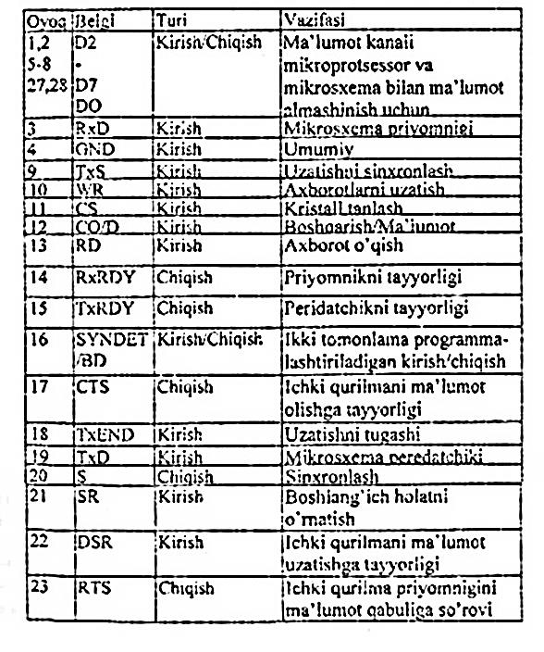
KR580VV51 Mikrosxemasini chiqishlarini vazifalari

Slide 16
Ikkinchi turdagi programmalashtiriladigan ketma-ket aloqa interfeys KIS ni chiqishlarini vazifalari jadvalda KR580VV51 KIS ushbu bloklardan tashkil topgan: qiymatlar buferidan (BFR), qiymatlarni uzatuvchi blokdan (BPCH). Qabul qiluvchi blokdan (BMP), sinxron pulslarni yozuvchi bloklardan (BRGS), maxalliy boshqaruvchi blokdan (BMU).
Qiymatlar buferi PSI KIS ni ichki 8-razryadli qiymatlar magistralini MPE KlS ni 8-razryadli qiymatlar magistrali bilan bog`lash uchun ishlatiladi. Bu interfeys ikki tomonga yo`nalgan uchta holatga ega bo`lgan 8-razryadli qurilmadir. PSI KIS ni ichki magistrallari tashqi parallel qiymatlar shinalari bilan ulangan va kirish registrdan (RGV_{chiq}) hamda chiqishdagi holat registridan (RGSN) tuzilgan.

Slide 17
Savollar
Qiymatlarni kiritishni-chiqarishni ta'minlaydigan programmalashtiriladigan parallel va ketma-ket interfeyslar ishlash prinsipi qanday?
Ularning tuzilishlari, bloklarini vazifalari, ishlash prinsiplari va rejimlari, qo`llanilishi, markaziy prosessorli elementga ulanish sxemasi, interfeyslarni programmalash rejimlarga o`rnatish usullarini ayting.
MP ni ishlashini vaqtincha to`xtatuvchi (uzuvchi), afzalligi darajasi bo`yicha xotiraga to`g`ridan-to`g`ri kirishni ta'minlovchi programmalashtiriladigan kontrollerlar, va ularning tuzilishlari, ishlashlarini ayting.
3. Vaqt oralig`ini tashkil etuvchi programmalashtirnladigan taymer va uning tuzilishi, ishlash rejimlari, bloklarining asosiy vazifalari, markaziy prosessorli elementga ulanish sxemasi tusuntiring.

